Slide 1
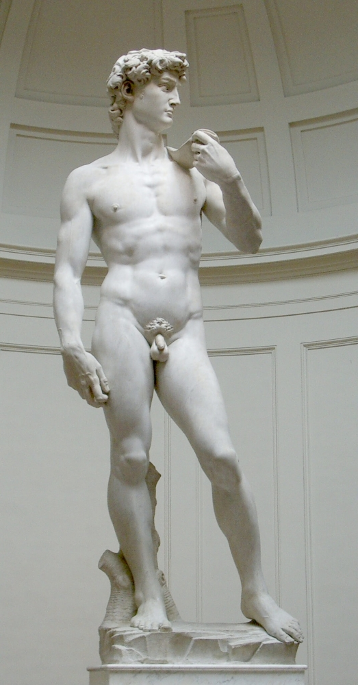
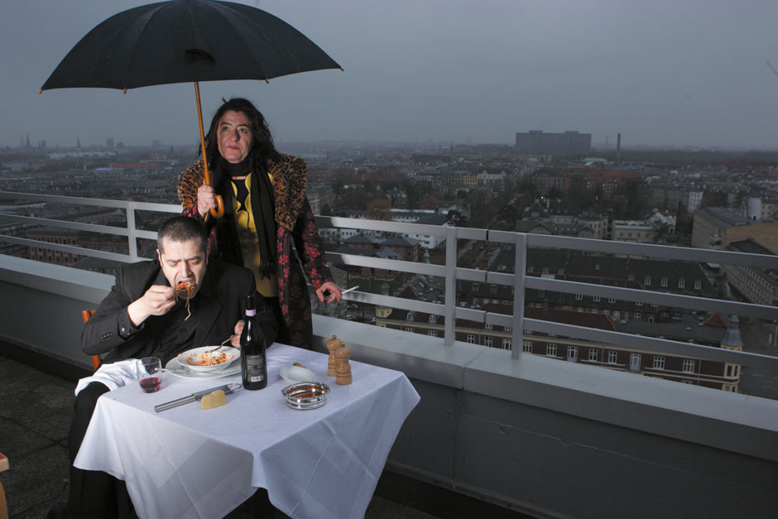
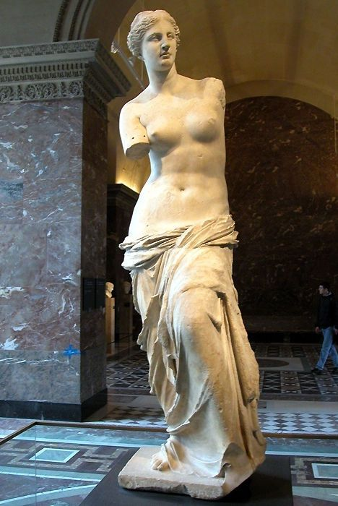
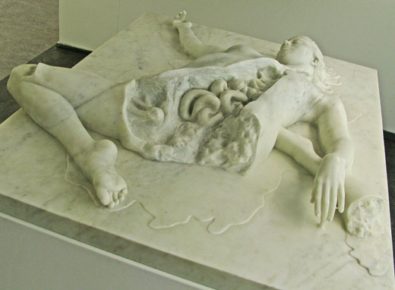
Det skønne og det grimme
(klassisk æstetik overfor ulækker, deform og triviel æstetik)

Slide 2
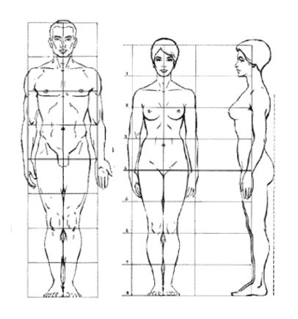

Slide 3
Venus fra Milo, ca. 100 f.kr. Marmor

Slide 4
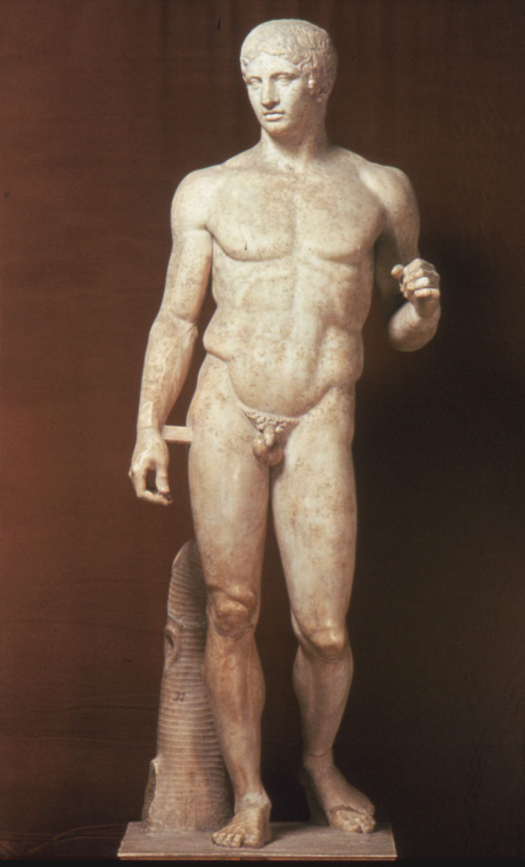
Spydbæreren ca. 450 f. kr. Marmor, 198 cm.

Slide 5
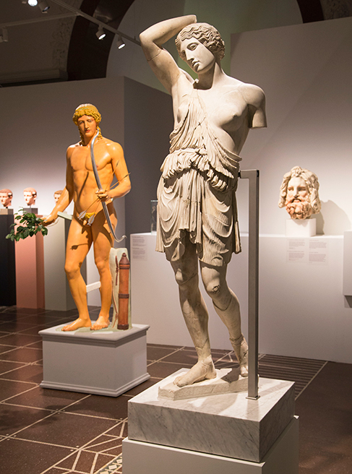

Slide 6
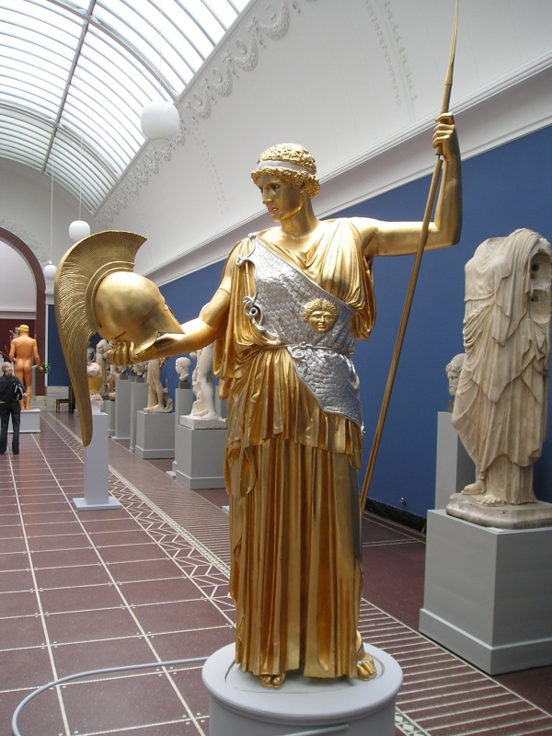

Slide 7
Michelangelo: David 1501-04, marmor, 4,10 m.

Slide 8
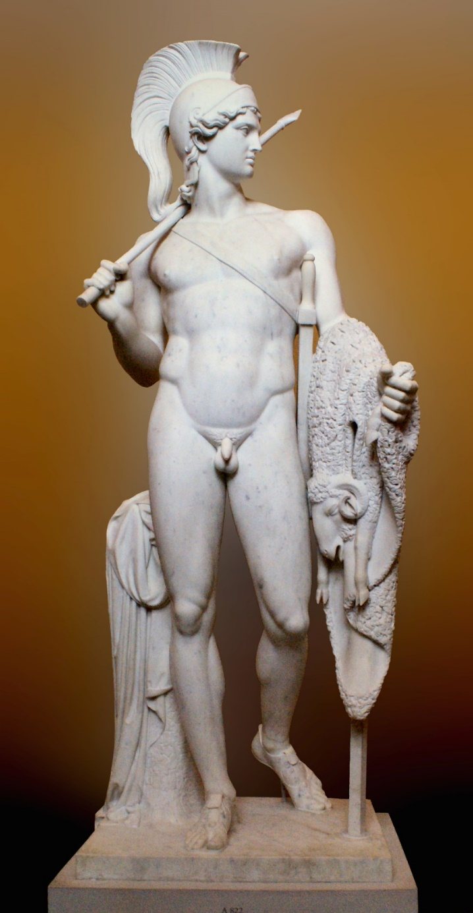
Thorvaldsen: Jason med det gyldne skind, 1803, marmor, 2,42 m

Slide 9
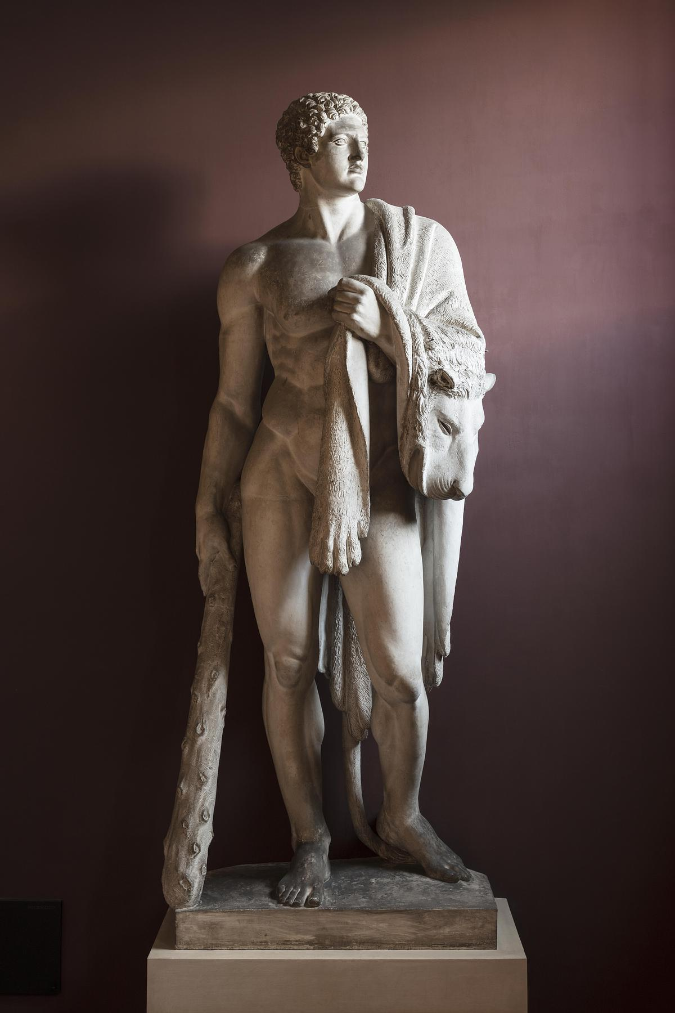
Bertil Thorvaldsen: Hercules, skulptur i marmor, 1843

Slide 10
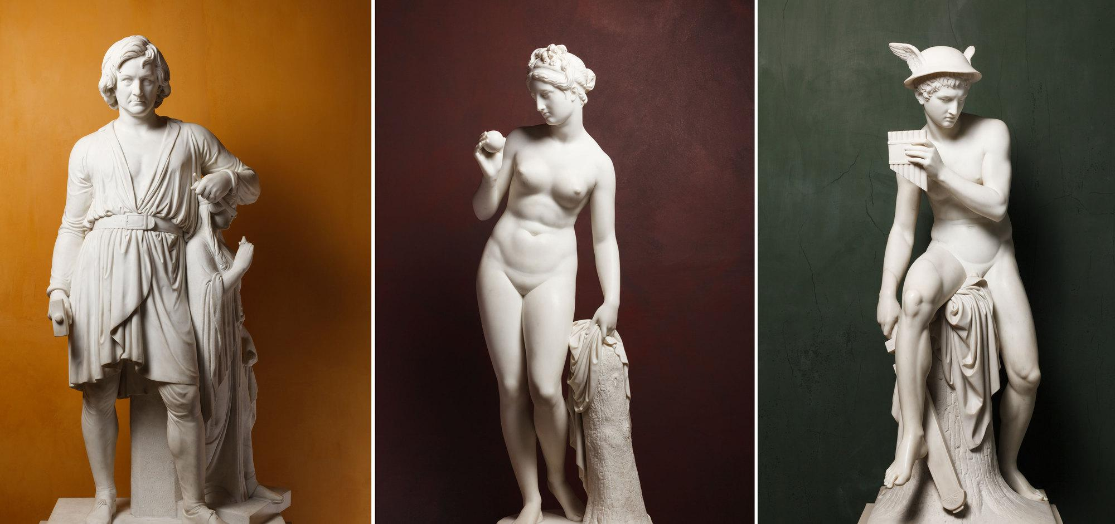
Et udvalg af Thorvaldsens skulpturer

Slide 11
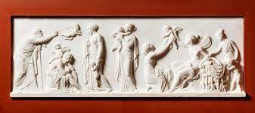
Bertil Thorvaldsen: Kærlighedens aldre, marmorrelief 1824

Slide 12

Thorvaldsen: Jason med det gyldne skind, 1803, marmor, 2,42 m
Spydbæreren ca. 450 f. kr. Marmor, 198 cm.
Michelangelo: David,
1501-04, marmor, 4,10 m

Slide 13
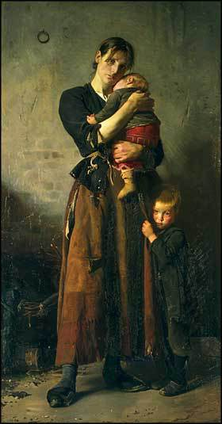
Frants Henningsen: Forladt 1888

Slide 14
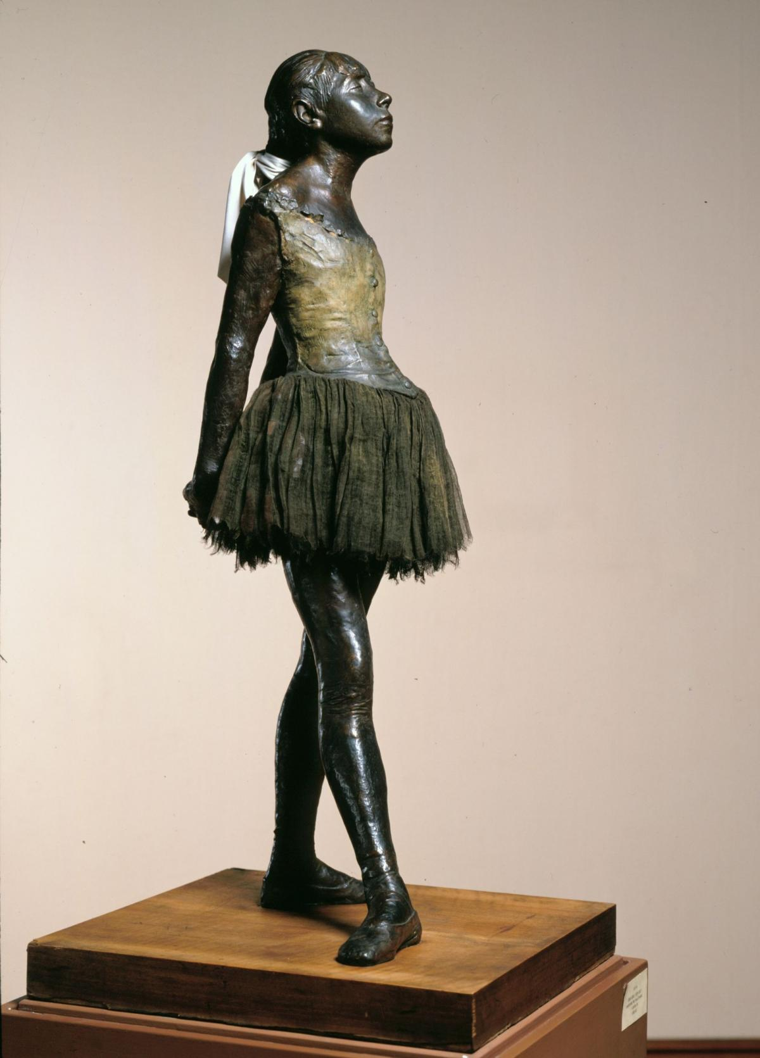
Degas: Danserinde 14 år, ca. 1880, bronze, tylskørt og silkebånd

Slide 15
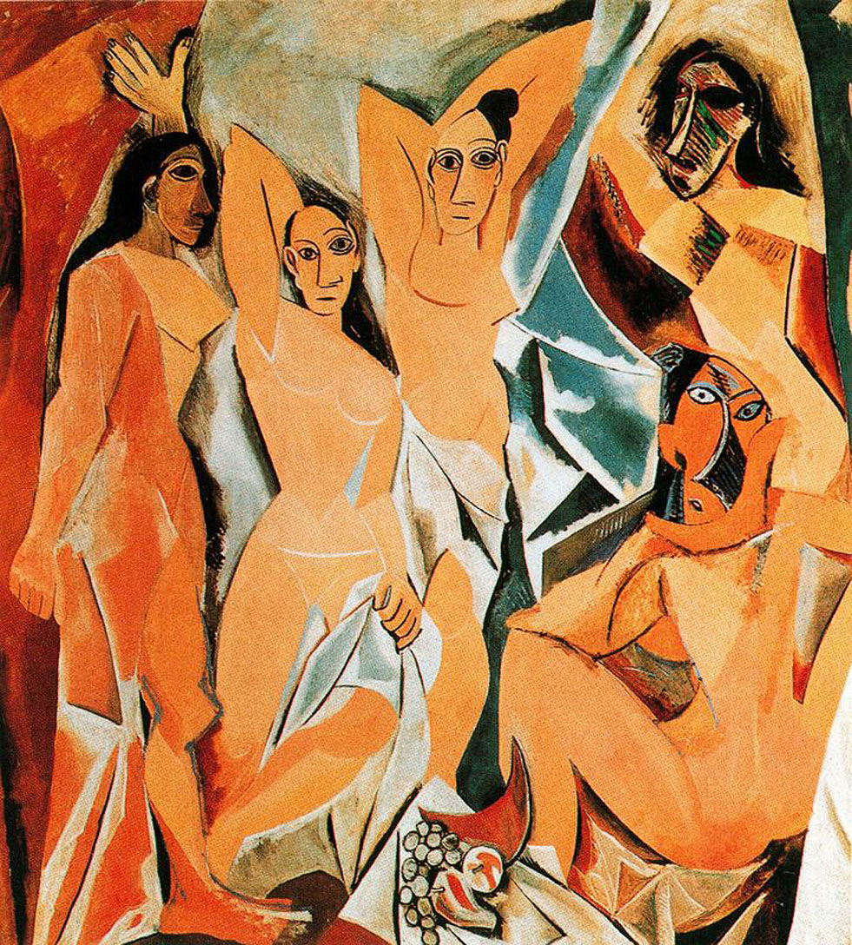
Pablo Picasso: Kvinderne fra Avignon, 1914

Slide 16
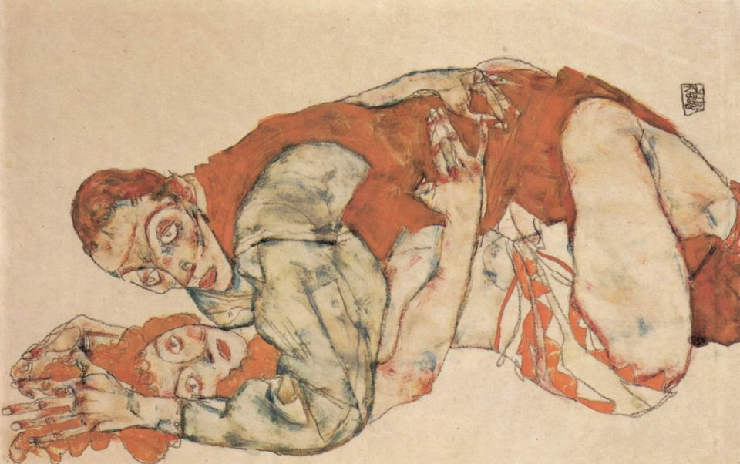
Ernst Ludwig Kirchner: Elskov 1915

Slide 17

Duane Hanson: Kvinde i supermarked, materialer: glasfiber og tekstiler, 1988

Slide 18
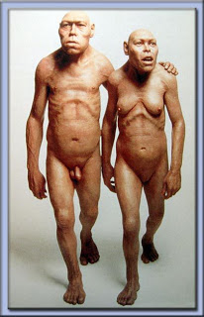
Tim Noble og Sue Webster: de nye barbarer, 1997, Glasforstærket plastik, gennemsigtigt harpiks, krydsfiner og fiberglas

Slide 19
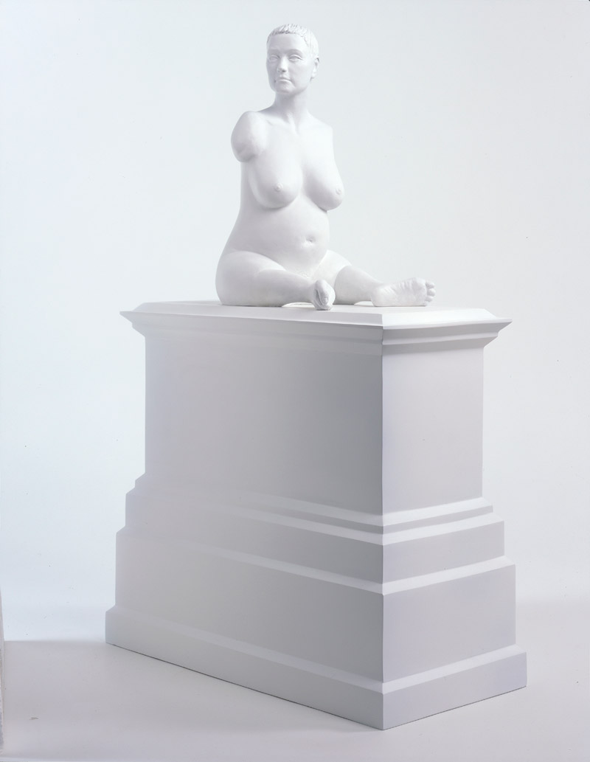
Marc Quinn: Alison Lapper Pregnant, 2005, Marmor, 3,55m.

Slide 20
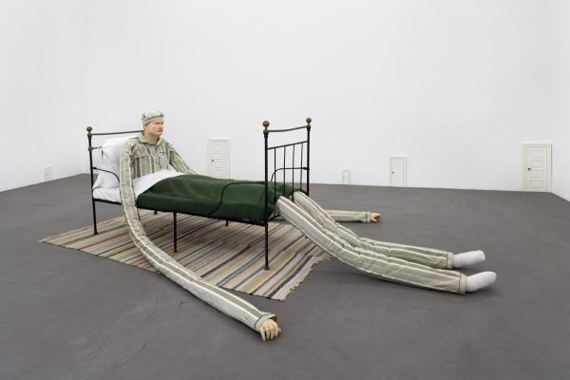
Peter Land: Mand i seng, årstal ikke angivet, materiale: voks, tekstiler og seng

Slide 21


Marco Evarissti:
Polpetto de grasso det Marco
Performance, 2006
https://www.youtube.com/watch?v=nrMSzojDq28

Slide 22
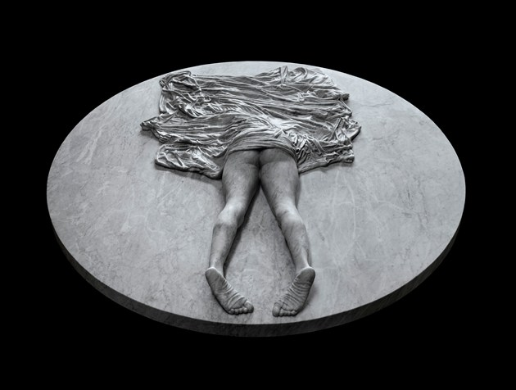
Christian Lemmerz: High Noon, 2010, marmor

Slide 23
Christian Lemmerz: kvinde, 2010, marmor

Slide 24
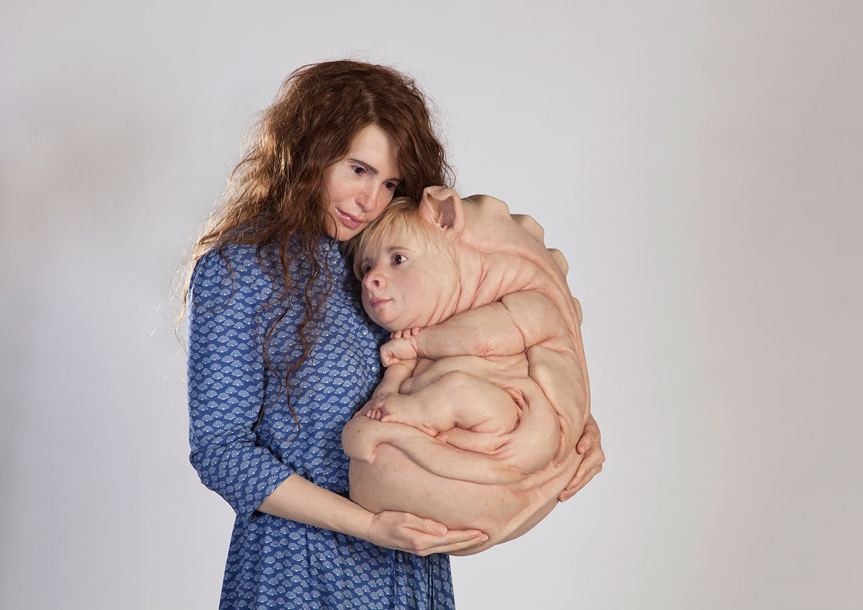
Patricia Piccini: The Bond, 2016
materiale: glasfiber, voks, tekstiler

Slide 25
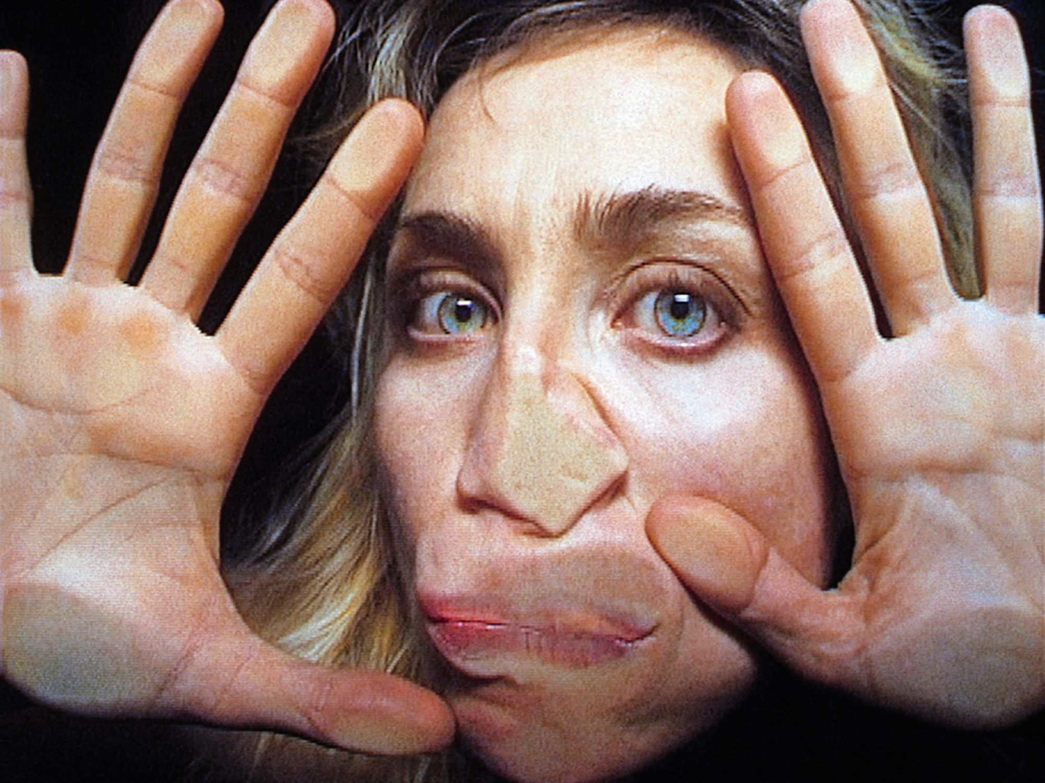
Pipilotta Rist: Åben min lysning, videoværk, 2003

Slide 26

Pipilotta Rist: Åbn min lysning, video på Times Square, 2017

Slide 27
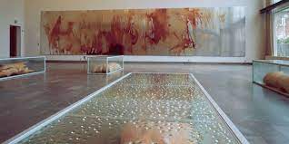
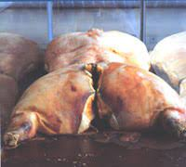
Christian Lemmerz: Installation, 1994
Inklusiv værket Blutspiegel

Slide 28
I det her forløb har vi arbejdet med følgende begreber og kunsthistoriske perioder
Den klassiske æstetik
Dominerer i store træk den europæiske kunsthistorie fra antikken til ca. 1880’erne.
Der arbejdes primært med maleri og skulptur.
Skulpturerne er naturalistiske og idealiserede. Forestiller guder og gudinder eller betydningsfulde mennesker.
Værkerne udtrykker en forestilling om at ”det skønne er det sande.”
Vi mennesker har ikke (i dette liv) adgang til den fulde skønhed. Men kunsten kan give os en indsigt i den evige skønhed og sandhed.
Skulpturerne er ofte udført i marmor eller bronze og står på en sokkel.
Malerier udført i oliemaling og er sat i ramme.
Proportionerne er harmoniske og posituren er ofte (men ikke altid) kontrapost
Den grimme æstetik
Kunstnere som fx Frants Henningsen begynder i slutningen af 1800-tallet at eksperimentere med et formsprog og et indhold som gør op med den klassiske æstetik.
Mange samtidskunstnere har siden 1970’erne virkelig dyrket den grimme æstetik.
Samtidskunstens dyrker ”det grimme” bl.a. ved at bruge ulækre materialer, ved at lave deforme figurer og ved at vise morbide eller ulækre scener i deres værker.
Samtidskunstnerne arbejder indenfor mange forskellige medier: maleri, skulptur, fotografi, videokunst, installationer og performance og i mange forskellige materialer: alt fra marmor og gips til plastic, glasfiber, tøj, skrammel, og menneskelige udsondringer (snot, lort, sæd og fedt)
Ofte ligger der en ide om at kunsten skal vise og bearbejde noget af den virkelighed vi lever i, som ikke altid er smuk. Eller der er et ønske om at fungere som kontrast til de kommercielle perfektionerede billeder, som vi er omgivet af .
Flere kunstnere bruger kontrasten mellem noget klassisk smukt (fx marmor) og noget grimt (fx en opsprættet krop) for at skabe et værk der appellerer til modsatrettede følelser i beskueren.
Vi har desuden arbejdet med Rosenkranz’s grimhedskategorier.

Slide 29
Duane Hanson: Kvinde i supermarked, 1970, materiale: glasfiber, voks, tekstiler, dåser, pap, indkøbsvogn,
1,70 m
Michelangelo: David ca. 1500

Slide 30
Christian Lemmerz: Kvinde, 2010, marmor
Thorvaldsen: Jason med det gyldne skind, 1803, marmor, 2,42 m

Slide 31
Peter Land: Mand i seng, installation, årstal ikke angivet men ca. 2010, materiale: voks, tekstiler og seng
Spydbæreren ca. 450 f. kr. Marmor, 198 cm.

